Slide 1

心理评估
主讲人：孟鑫

Slide 2

学习内容
一、心理测验法的概念
二、心理测验的基本特征
三、小结

Slide 3
学习目标
识记：心理测验法的概念
理解：标准化心理测验的基本特征
运用：临床常用心理量表

Slide 4
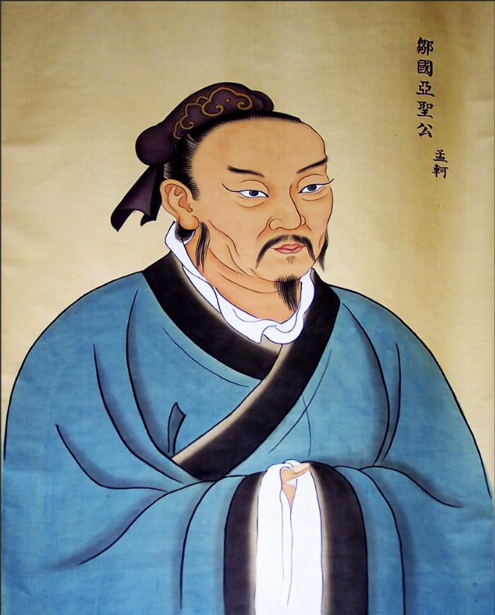
权，然后知轻重；度，然后知长短。物皆然，心为甚。
——《孟子·梁惠王章句上·第八节》
Notes:
用秤称一称，才能知道轻重；用尺量一量，才能知道长短。什么东西都是这样，人的心更需要这样。
体现了儒学非常注重人的自我反省，只有经常衡量、反省，才能认识自己，改善自己。护士在对患者做心理评估时也需要不断的衡量，反思，才能够为患者解决心理问题。
4

Slide 5
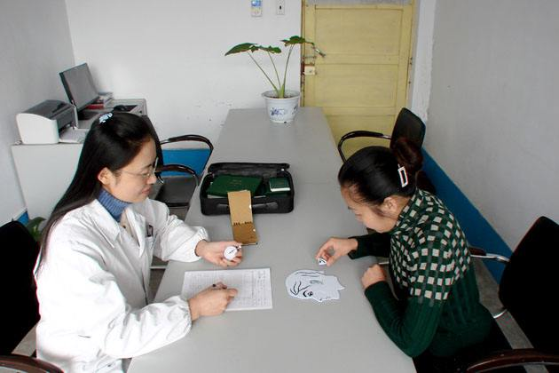
一、心理测验法的概念
第二节 临床护理心理评估基本方法
心理测验是指根据一定的心理学理论，在标准的情境下，使用一定的操作程序对个人的心理特征进行客观分析和描述的一种方法，是一种测量技术。
标准化、客观化；
间接性；
相对性
Notes:
2.建立联系和推断结论，而非直接面对问题得到答案
3.达到相对性，是有条件的、受制约的

Slide 6
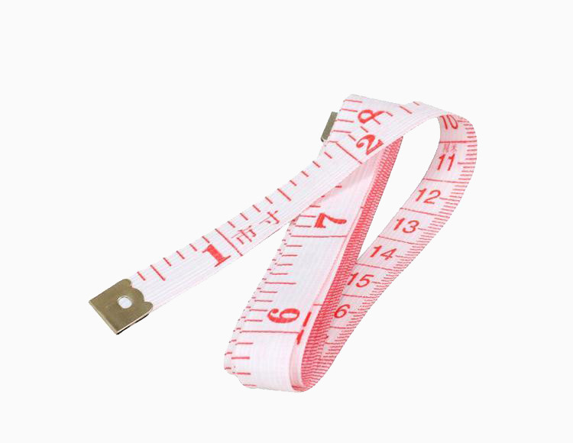
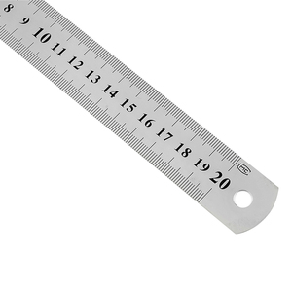
二、标准化心理测验的基本特征
第二节 临床护理心理评估基本方法
（一）信度
一个测验工具在对同一对象的几次测量中所得结果的一致性， 反映了工具的可靠性和稳定性。信度系数，（-1，1）
Notes:
用直尺和卷尺测量长度，得出的结果是不一样的，对于“图书馆利用情况及满意度调查问卷”的第一部分第1题，若对同一个人相隔3天，问同一个问题，若第一次回答，被调查者选择A、第二次回答选择C、第三次回答选择D，则说明对于该问题调查结果的信度低，因为调查结果的差异较大。

Slide 7
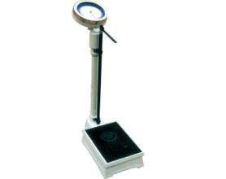
第二节 临床护理心理评估基本方法
（二）效度
一个测验工具能够测量出其所要测查内容的真实程度，反映工具的有效性、正确性。
用体重计测量身高
Notes:
用体重计测量身高结果是准确的，例如，某问卷调查医生的工作负荷，则效度指该问卷能否准确地、真实地调查出医生的工作负荷。

Slide 8

第二节 临床护理心理评估基本方法
（三）常模
是一种可供比计较的某种形式的标准量数。
测验的结果只有与常模比较，才能确定测验结果的实际意义。
一个成年女性身高170cm，算不算高？
Notes:
首先要知道河南省内成年女性的平局身高，在于170cm的身高相比较，在智力测验中，一个8岁的孩子，测试中得到了110分，这可能意味着他的智商处于同龄人的平均水平之上。

Slide 9
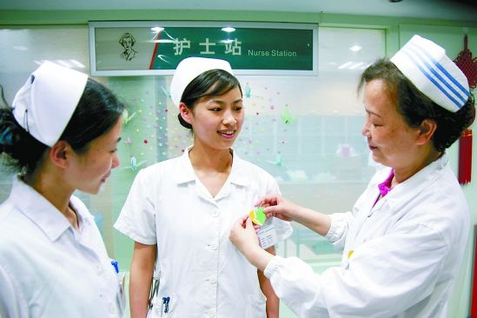
第二节 临床护理心理评估基本方法
1.常模的建立过程
《中国护士心理健康量表》，怎么建立常模？
①抽样
1、样本的年龄、性别、地区、民族、教育程度等
2、根据人口实际分布情况分层抽样，相当数量
3、地域限制和时代变迁
②对标准化样本进行测量，有不同的表示形式

Slide 10
第二节 临床护理心理评估基本方法
2.常模的表示形式
（1）均数‾X±S
A组：95、85、75、65、55、45（70±17.078）
B组：73、72、71、69、68、67（70±2.160）

Slide 11
第二节 临床护理心理评估基本方法
2.常模的表示形式
（2）标准分
原始分的意义非常有限，且无法进行各个测验之间的比较
例如：小明数学、语文都考了80分，语文好还是数学好？
全班数学：（85±5）
全班语文：（75±2.5）

Slide 12

第二节 临床护理心理评估基本方法
2.常模的表示形式
（3）心理测验的标准化
实施程序、指导语、实施步骤、时间限制、起止点、提问的变通方式、如何处理测验是出现的问题和注意事项；计分原则、计分标准等

Slide 13
三 小结
一、心理测验法的概念
二、心理测验的基本特征（信度、效度、常模、标准化）
Notes:
作为护理工作者，要秉承严谨的工作精神，在给患者做心理评估时，求真求实，用科学的方法使用心理评估量表，才能有更深的体会。处理一件事情，没有调查就没有发言权。凡事不亲眼看见不亲耳听见，不能凭主观臆想来断定它的有无。

